Slide 2
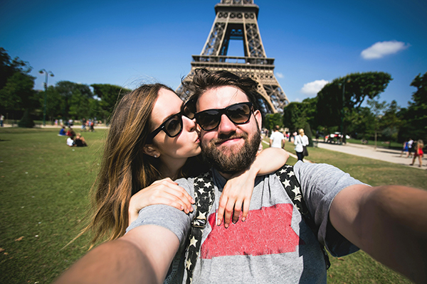
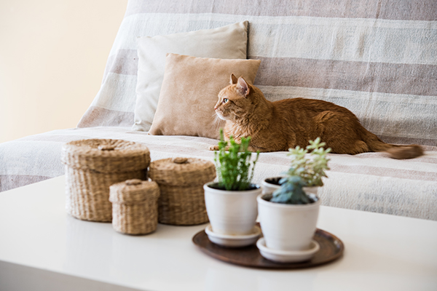
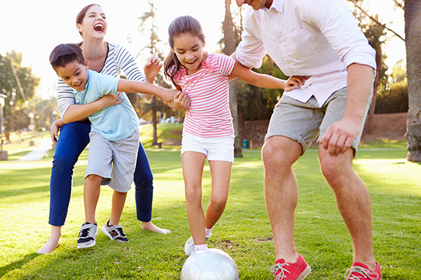
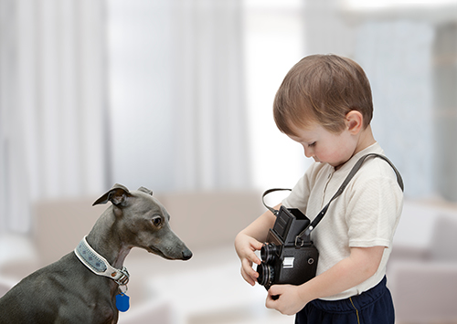
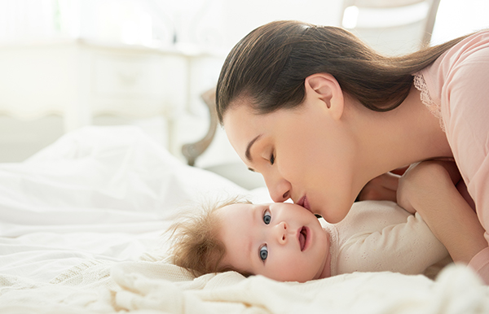
目錄
Google 針對 Google Photos 的政策調整
1
2
QuMagie 基本介紹
3
QuMagie 用戶故事
4
QuMagie 新功能介紹
5
實際操作演示

Slide 3
Google 針對 Google
相簿的政策調整

Slide 4
Google 針對 Google 相簿的政策調整
政策調整的內容以及影響
Google相簿即將於2021年6月1日起，正式取消無限制容量照片影片備份服務(以往只要照片不超過1,600萬畫素、影片最大為1080p，即可不限容量免費儲存)，取而代之的是Gmail、Google雲端硬碟、Google相簿三者共享15GB的容量。如欲享有更大的容量，則須付月費或年費購買。
https://www.bnext.com.tw/article/60114/google-photo-end-unlimited-storage

Slide 5
Google 針對 Google 相簿的政策調整
使用者會遇到哪些難處
支付月費或年費的成本高
無法像以往一樣不注意自己的使用容量與剩餘容量
搬移照片至其他平台的需求

Slide 6
基本介紹

Slide 7
QuMagie 基本介紹
QuMagie 是什麼?
QuMaige為QNAP NAS系統中專職照片管理的軟體，不僅擁有AI智能，同時能搭配NAS彈性擴充儲存空間，讓管理照片更加聰明
QNAP NAS 系統
手持裝置
手持裝置
瀏覽、管理照片
上傳、備份照片
個人電腦
QuMagie
照片管理軟體
手持裝置
手持裝置
相機
分享照片
QuMagie Core
社群平台
手持裝置
手持裝置
個人電腦
智能引擎驅動
Notes:
CHT: AI 智能相簿讓您聰明管理照片，搭配 NAS 彈性擴充儲存空間，隨拍即存不設限
ENG: The AI-powered photo management solution with flexible storage space

Slide 8
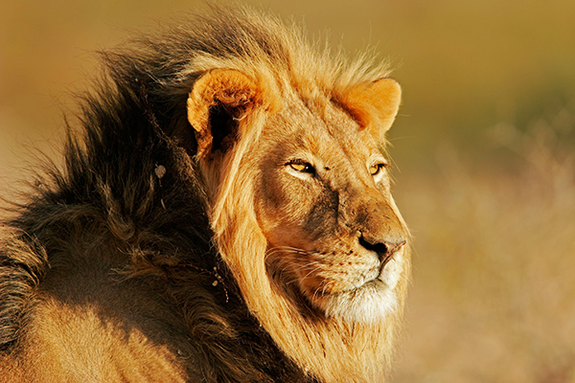
QuMagie 基本介紹
QuMagie Core 是什麼？
QuMagie 的智能 AI 大腦
擁有人臉辨識與物件辨識功能
獅子
智慧相簿生成
樹木
人臉辨識與物件辨識
人物
QuMagie Core
QuMagie
Notes:
CHT: AI 智能相簿讓您聰明管理照片，搭配 NAS 彈性擴充儲存空間，隨拍即存不設限
ENG: The AI-powered photo management solution with flexible storage space

Slide 9
QuMagie 基本介紹
QuMagie 如何解決您的困擾?
QuMagie 不僅擁有與 Google 相簿相同的照片管理功能...
智能AI自動分辨以及分類人像與物件
隨時隨地透過個人電腦或手持裝置瀏覽、上傳、下載、分享照片
照片搜索與管理

Slide 10
QuMagie 基本介紹
QuMagie 如何解決您的困擾?
QuMagie 同時提供您勝於Google相簿的實用功能…
一次性買斷方案，無需繳交月費或年費
相容於更多平台，包含NAS與Cloud (QuTScloud)
1
4
彈性空間擴充與調配
2
除了QuMaige的照片管理，也享受QNAP NAS系統帶來的多媒體影音、檔案管理、以及備份資料的完整產品體驗
5
更加強大的搜尋與篩選功能，輕鬆找尋照片
3

Slide 11
用戶故事

Slide 12
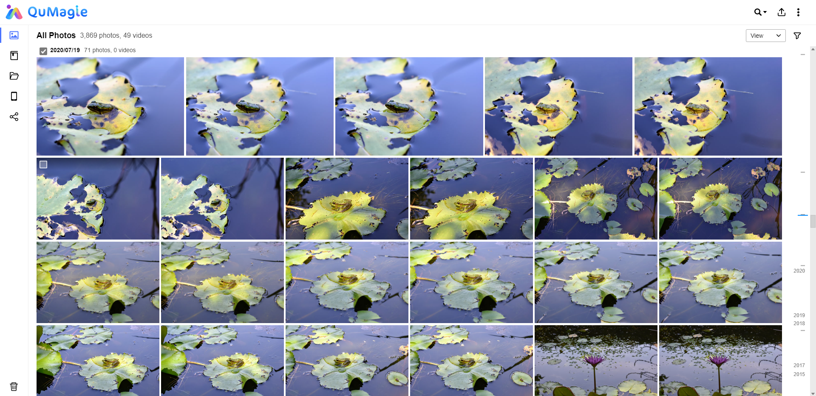
輕鬆辨識相似照片
使用者
野生動物/風景攝影師
管理照片時遇到的問題
在不同的時間點拍了太多相似照片當素材，發現其實很多是不需要的，我如何能夠快速篩選欲刪除或留下的照片呢? 一張一張篩選實在過於耗費時間

Slide 13
輕鬆辨識相似照片
1
解決方案
讓QuMagie相似照片相簿幫您尋找
相似照片相簿能自動偵測並挑出相似的照片，由您選擇這些照片的去留，也節省時間與容量

Slide 14
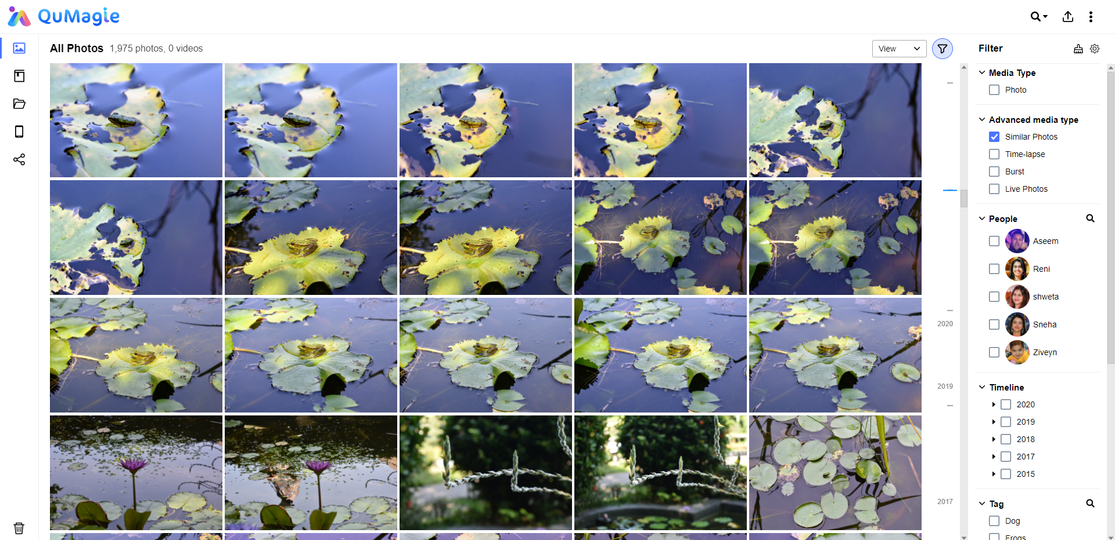
輕鬆辨識相似照片
2
解決方案
篩選出相似照片
透過篩選功能的進階媒體類型，同樣可以幫您挑出相似照片

Slide 15
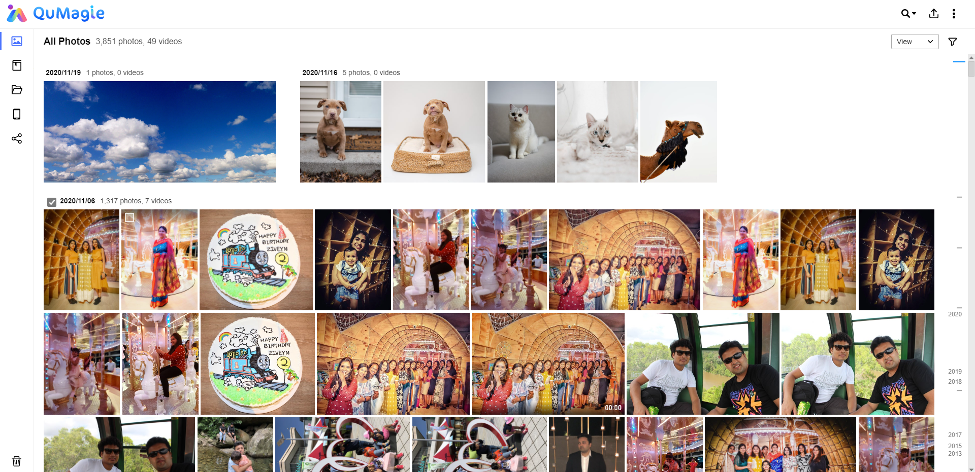
快速篩選您要的照片
使用者
家庭攝影師
管理照片時遇到的問題
很難快速從平日累積諸多家庭照片中篩選出想要的照片，不知道有沒有比較便利的方式?

Slide 16
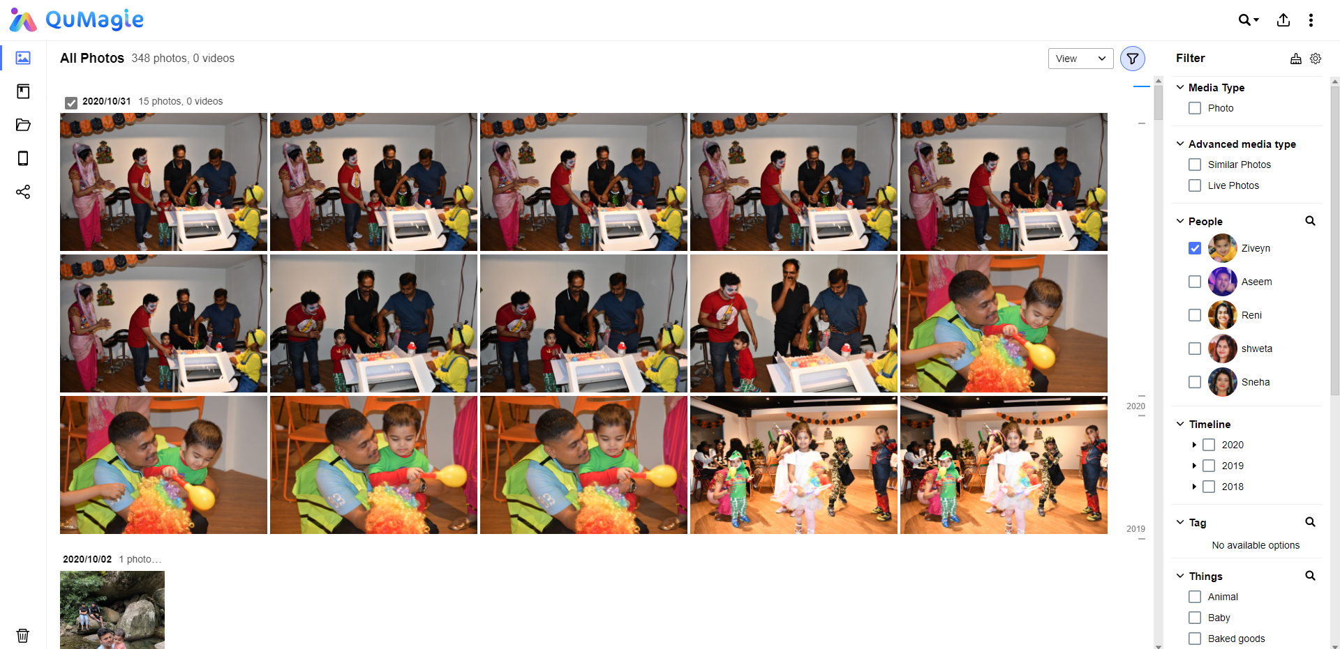
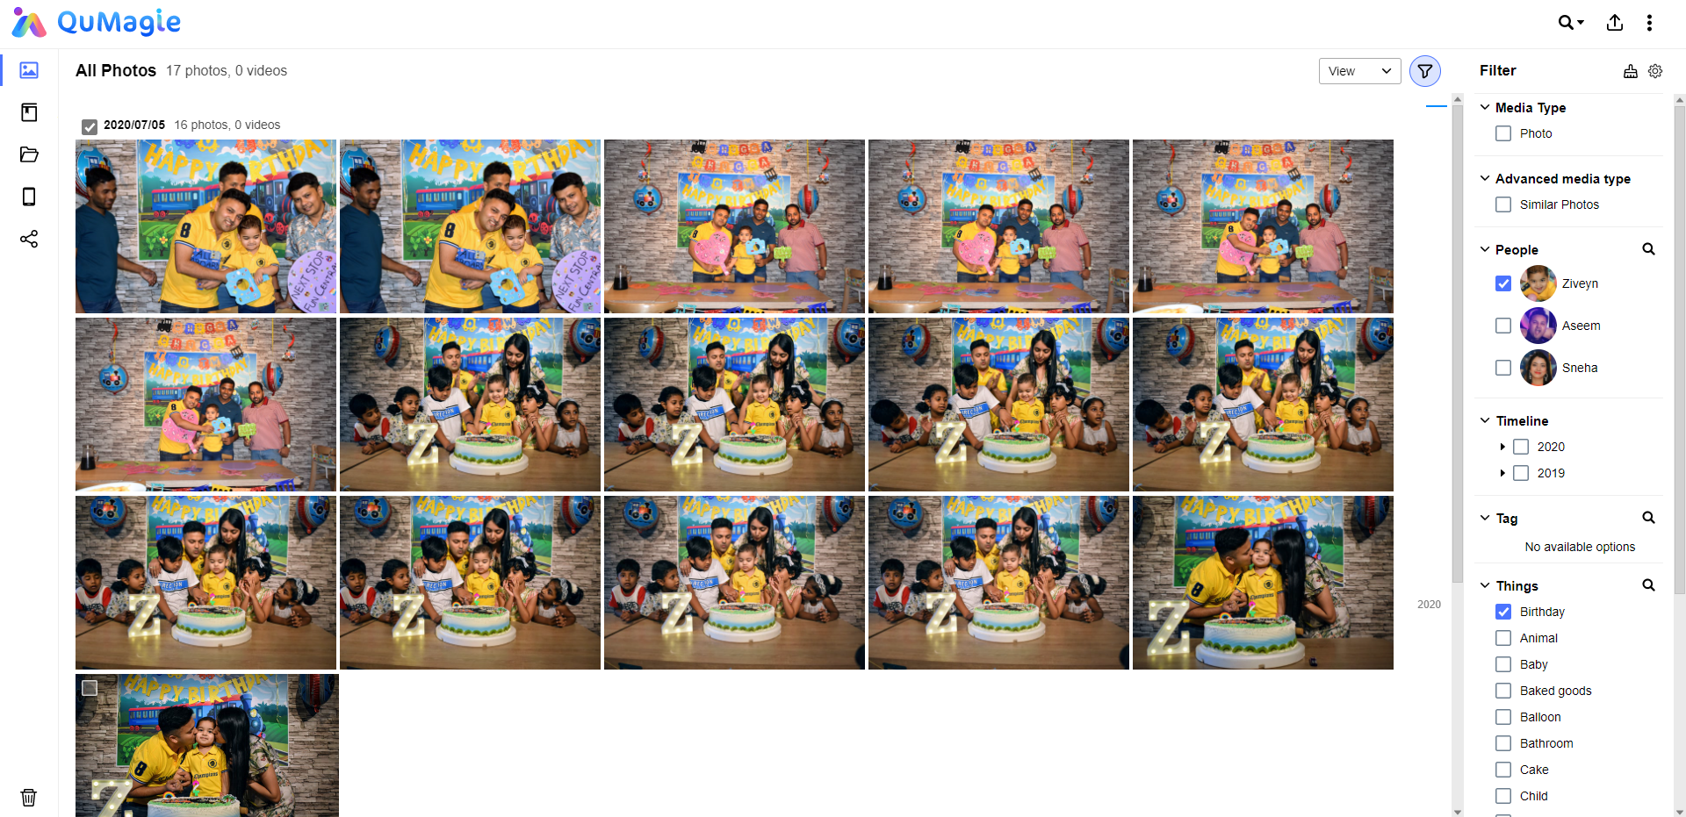
快速篩選您要的照片
解決方案
快速篩選功能搭配AI系統協助您尋找
QuMagie 的篩選功能能讓您
1. 篩選出特定人物 (AI人像辨識)
2. 篩選出特定物件 (AI物件辨識)
例如：蛋糕、氣球、生日等主題
3. 篩選出特定時間、媒體類型、
標籤、地點

Slide 17
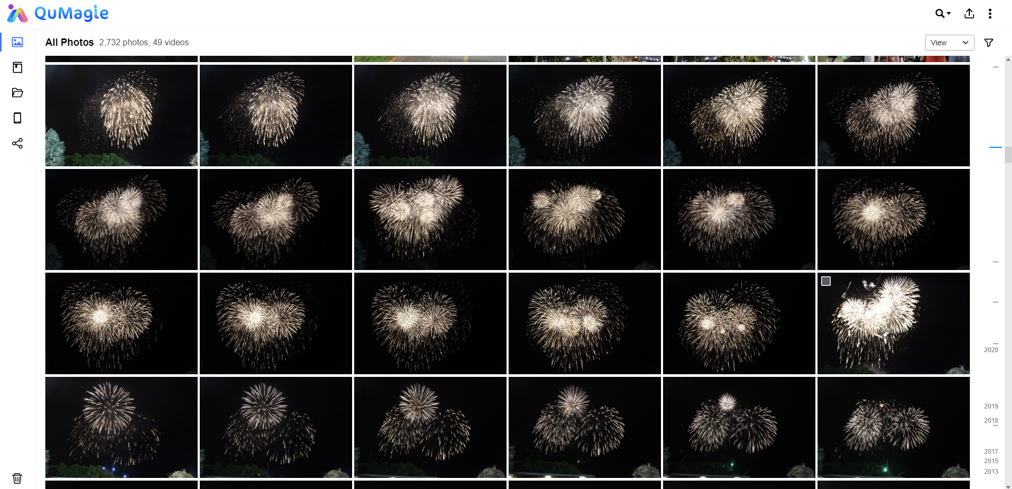
連拍與縮時攝影相簿集錦
管理照片時遇到的問題
連拍照片總是佔據大篇幅的版面，瀏覽時需要不斷下拉捲軸
使用者
體育運動攝影師

Slide 18
新功能介紹

Slide 19
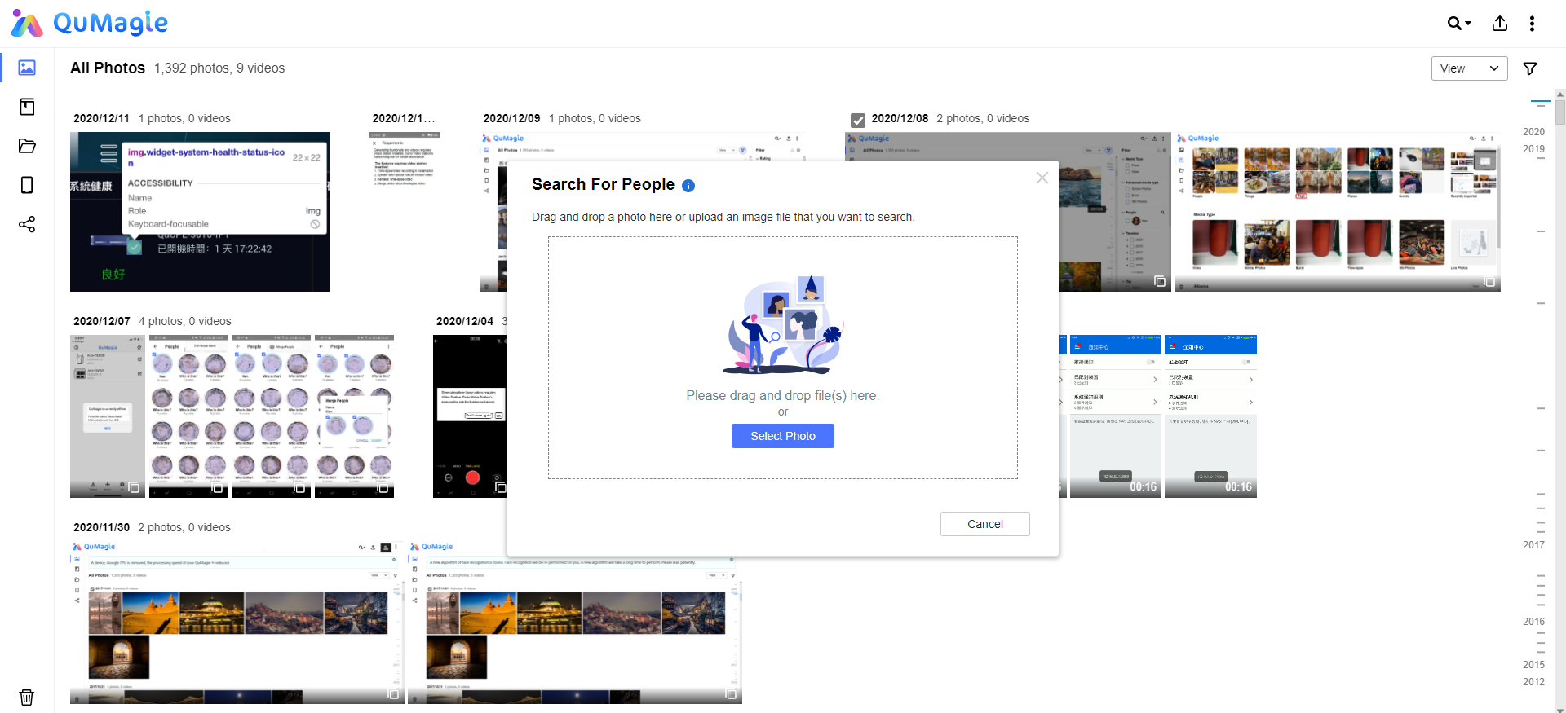
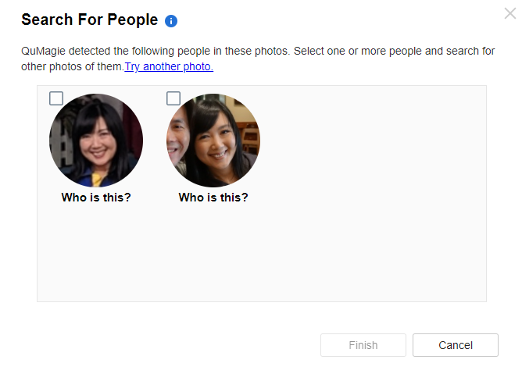
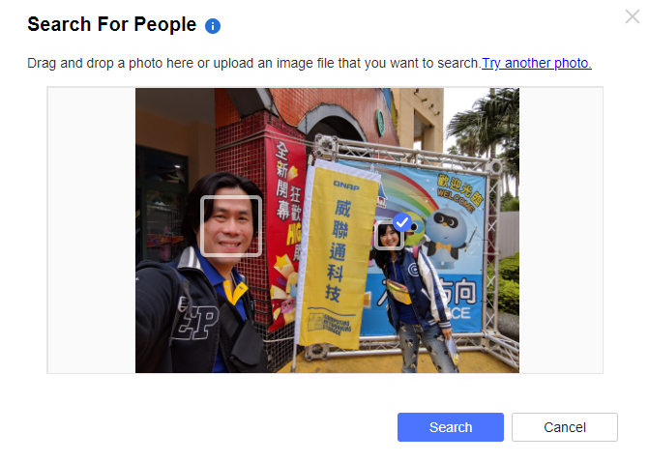
以圖找人更便利
讓 QuMagie 幫您以圖找人
當想要找到特定人物的所有照片時，可以利用搜尋人物的功能，上傳一張該人物的照片，讓 QuMagie 的智能 AI 幫您找出所有包含該人物的照片

Slide 20
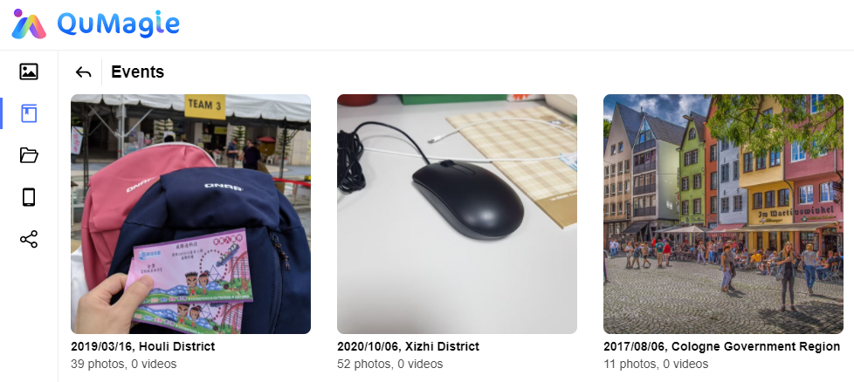
智慧生成的活動相簿
活動相簿自動幫您紀錄重要的活動
如果您在同一時間或同一地點拍攝10張以上的照片，QuMagie 會自動偵測並將它們歸類在活動相簿，方便您回憶重要時刻。

Slide 21
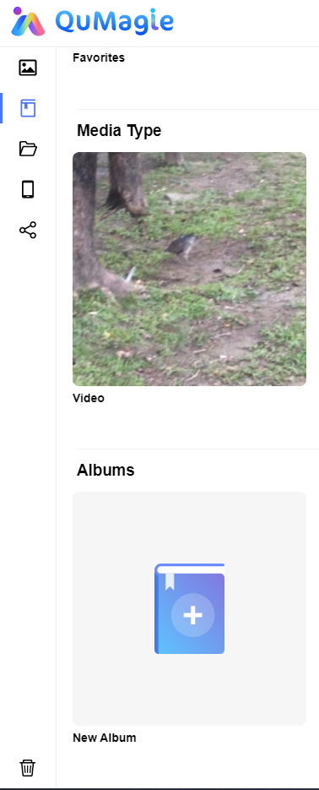
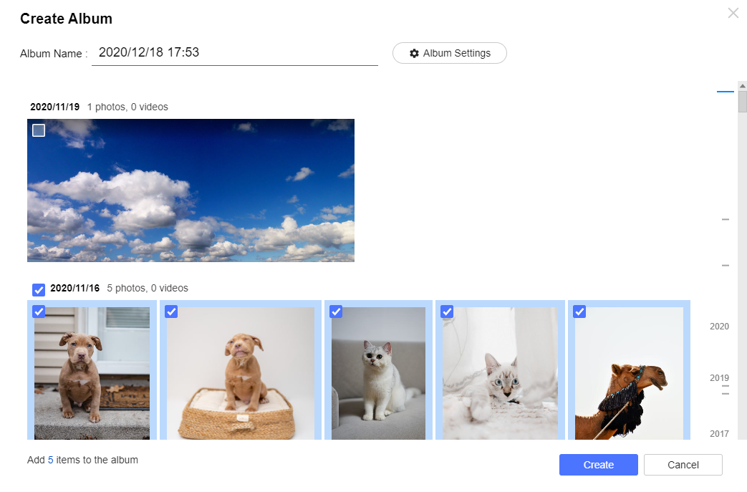
簡化新增相簿流程
新增相簿的新方式
不同過往需先新增空白相簿，再增加照片，現在可以直接在新增相簿時選擇您欲增加的照片，方便性大大提升。

Slide 22
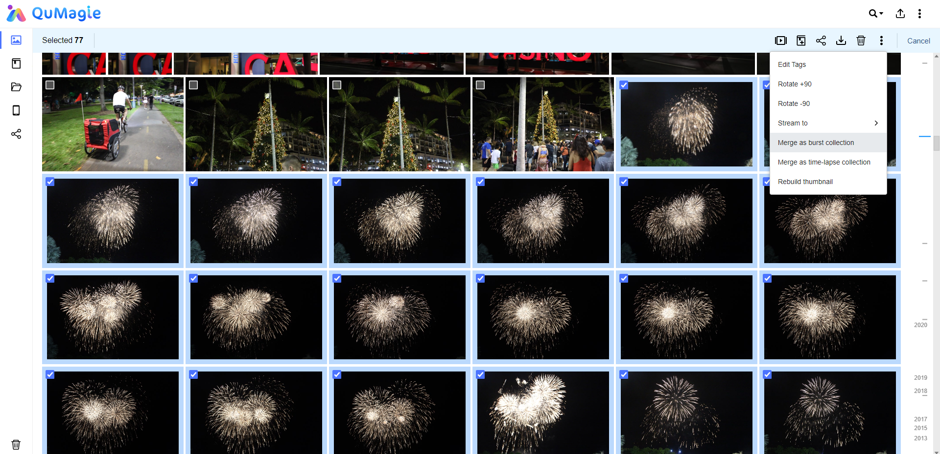
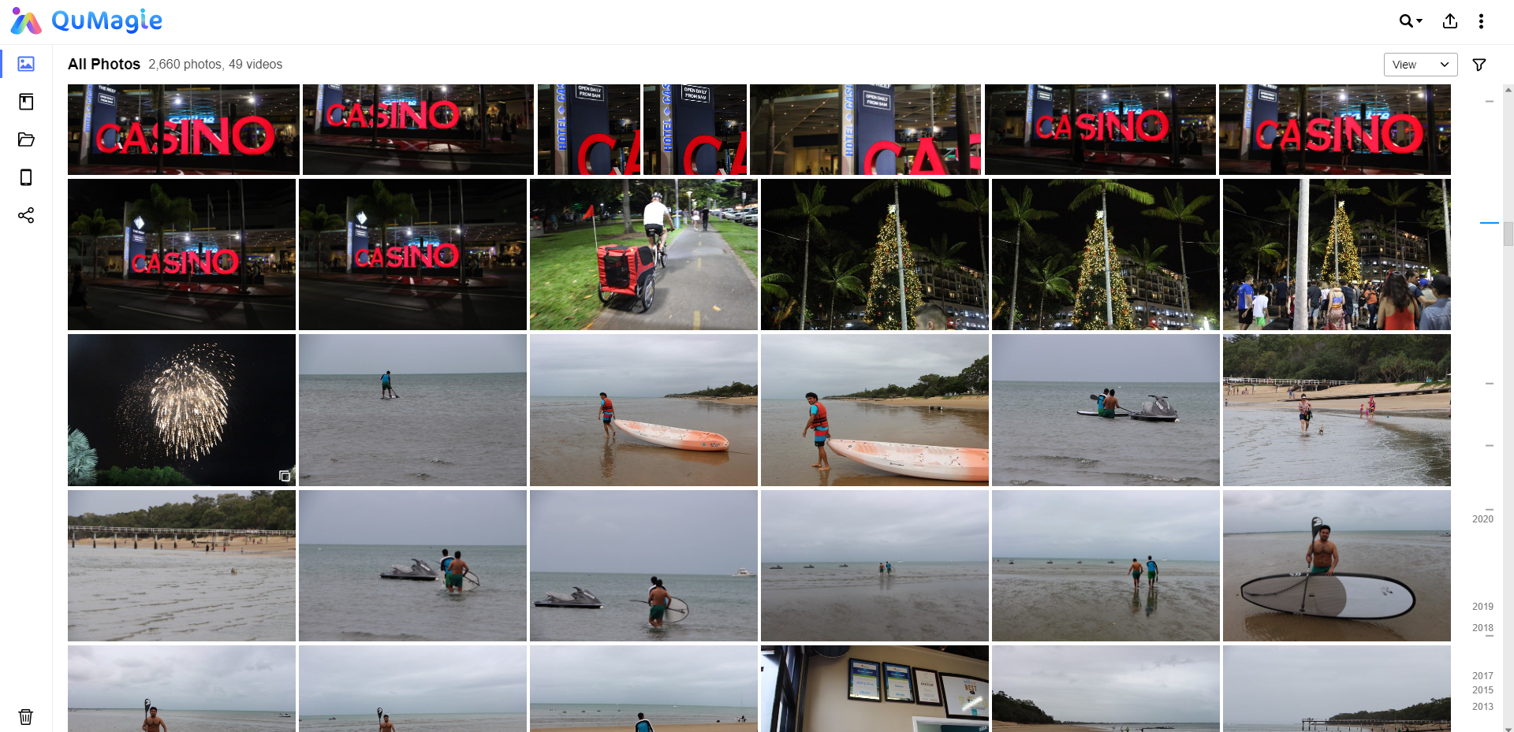
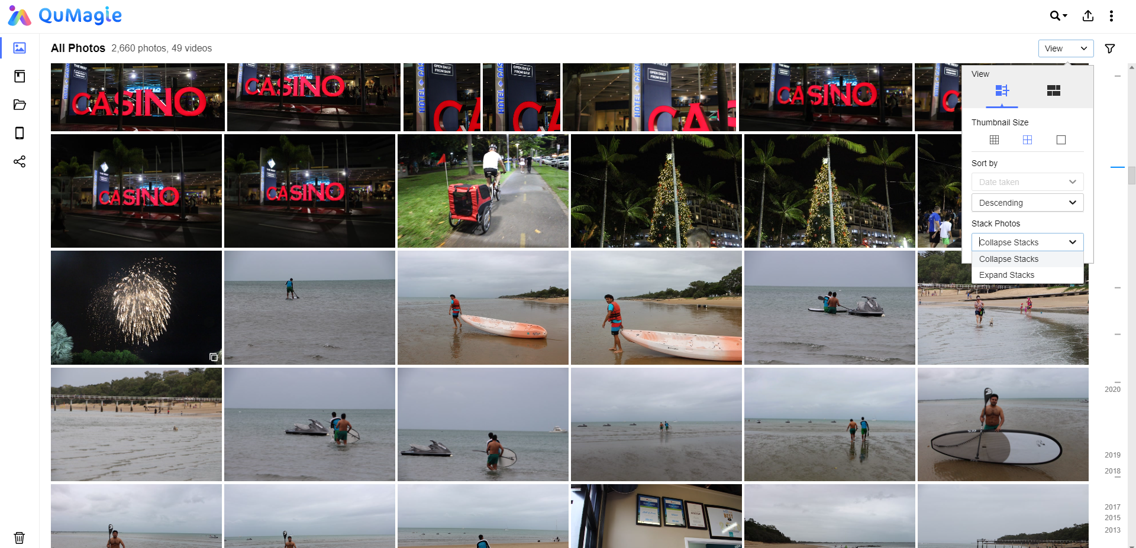
連拍與縮時攝影相簿集錦
展開或收合相簿
您可以合併連拍或縮時照片成為連拍收藏或縮時攝影收藏，合併後可以在相簿模式找到它們，並可以在相片模式選擇展開或收合它們來節省版面空間

Slide 23
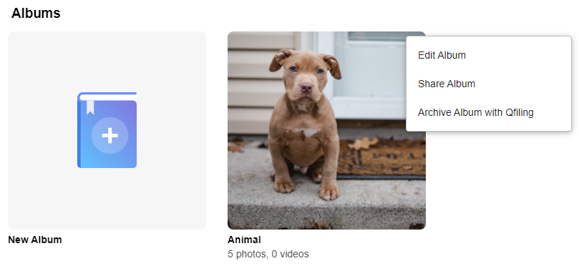
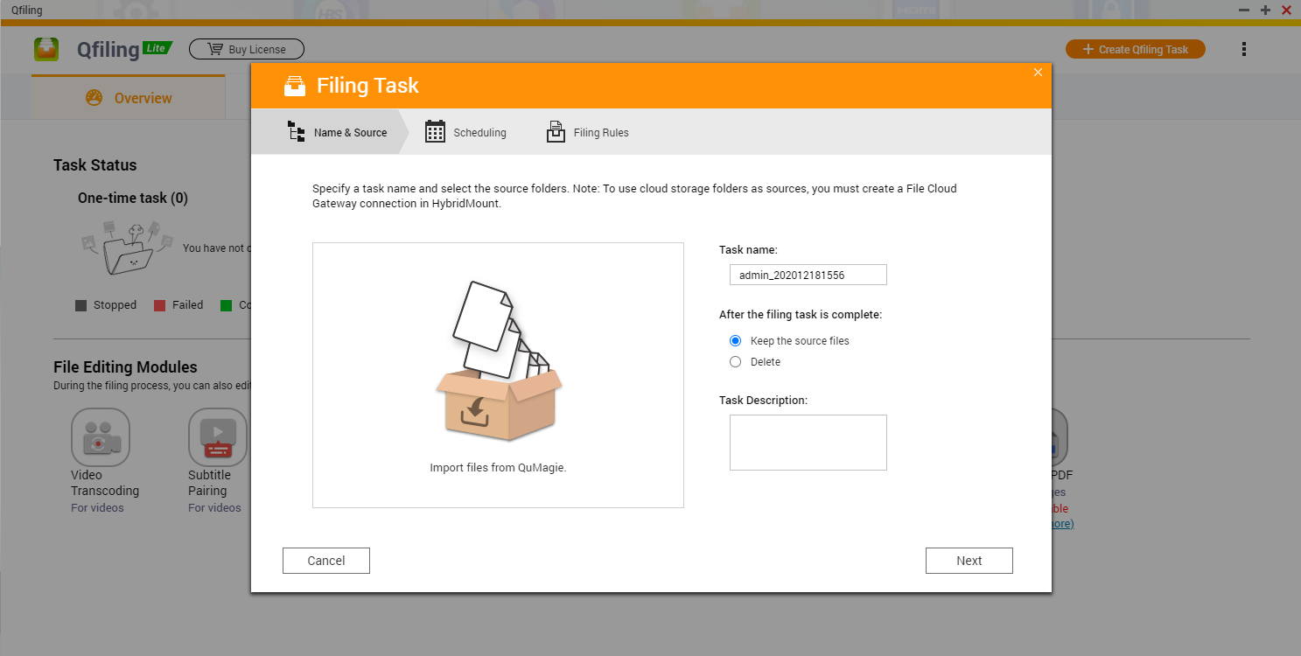
透過Qfiling封存珍貴相簿
與Qfiling軟體協作
如欲封存相簿，可以直接在QuMagie介面中，透過Qfiling封存相簿，省去繁雜操作手續與時間

Slide 24
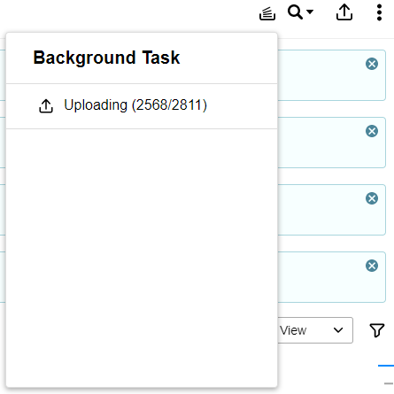
追蹤上傳進度無煩惱
後台任務顯示
在大量上傳或下載照片時，您可以透過後台任務顯示，充分了解目前進度

Slide 25
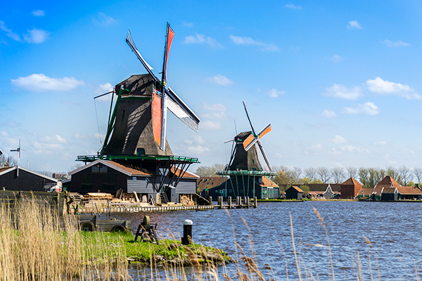
實際操作演示

Slide 26
是你最好的選擇!
©2021著作權為威聯通科技股份有限公司所有。威聯通科技並保留所有權利。威聯通科技股份有限公司所使用或註冊之商標或標章。檔案中所提及之產品及公司名稱可能為其他公司所有之商標。

